Slide 1



Slide 2


一例CAR-T后重症感染

Slide 3

● 病例简介
摘要
1.独特性：碳青霉烯类耐药，经验性选择依拉环素，广谱抗菌
2.背景：急性淋巴细胞白血病，继发性骨髓纤维化，CAR-T后骨髓抑制，重症感染，碳青霉烯控制不佳，新型抗菌药物依拉环素联合应用方案迅速控制了感染

Slide 4
● 患者基础信息
1.人口学信息：袁某某，男性，45岁，籍贯河南省平顶山市
2.主诉：9月余前患者因头晕。乏力就诊于郑州大学第一附属医院，完善骨穿，结果诊断急性淋巴细胞白血病，继发性骨髓纤维化，在其他医院多次化疗，效果不佳，为求进一步治疗，6.26转入我院继续治疗,7.2出现严重感染，使用依拉环素＋多粘菌素E＋两性霉素B抗感染治疗
3.既往史：平素身体良好，无高血压、糖尿病、心脏病、肾病、脑血管病病史，无手术史，有输血史，否认献血史，无过敏史

Slide 5
● 入院后检查
1.体格检查：
生命体征体温36.6度，脉搏114次/分，呼吸19次/分，血压109/64mmHg，头颅大小正常，颈部对称，胸壁正常，腹壁反射正常，四肢无畸形，发育正常
2.辅助检查：
胸部CT提示多发渗出

Slide 6
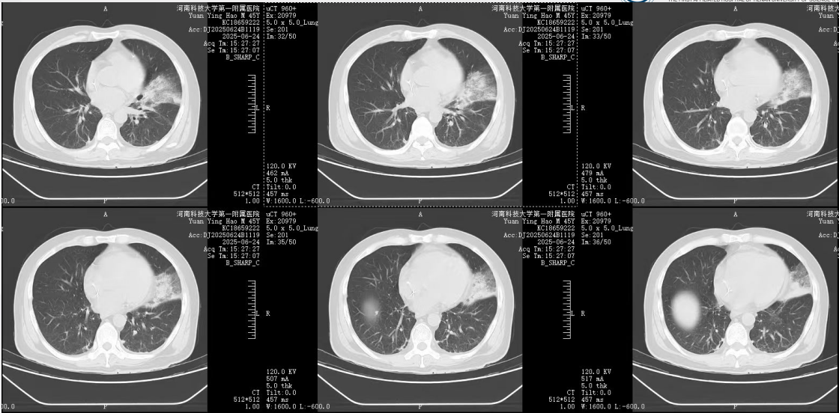
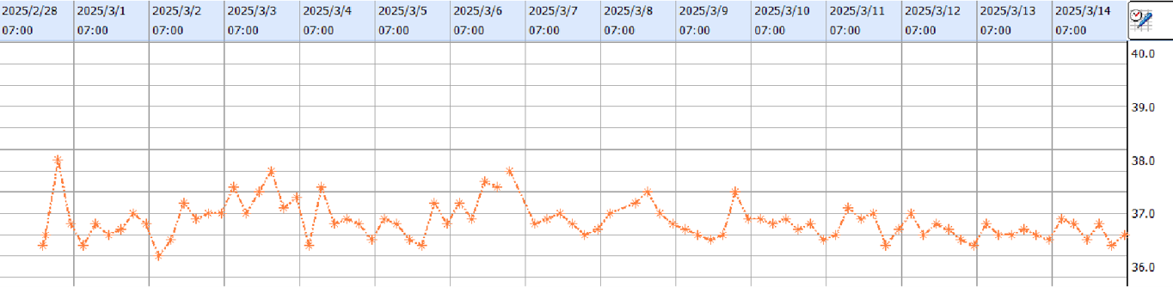
● 入院后检查
3.影像学检查：

Slide 7
● 诊断评估
诊断评估
1.初步诊断：①复发难治急性淋巴细胞白血病
②化疗后骨髓抑制
③肺部感染
④肺真菌感染
2.诊断依据：血液培养检出“屎肠球菌”
3.鉴别诊断：排除肺结核

Slide 8
● 治疗过程
1.药物（6月2日-6月30日注射用亚安培南ivgtt 1g q6h
6月26日 、7月1日-22日 替加环素ivgtt 50mgq12h
7月2日-7月23日依拉环素ivgtt 50mgq12h）
2.手术（无手术）

Slide 9
● 治疗过程
3.微生物/病理结果（血培养微生物检出“屎肠杆菌”）
4.方案调整（碳青霉烯类耐药，替加环素不耐受，更改方案依拉环素+多粘菌素E方案）
5.指标追踪（用药前体温持续高热，峰值39.2度，调整依拉环素联合方案后体温逐渐降至平稳
crp用药前80.42，停药后降至正常值
降钙素用药前0.64用药后降至0.52）

Slide 10
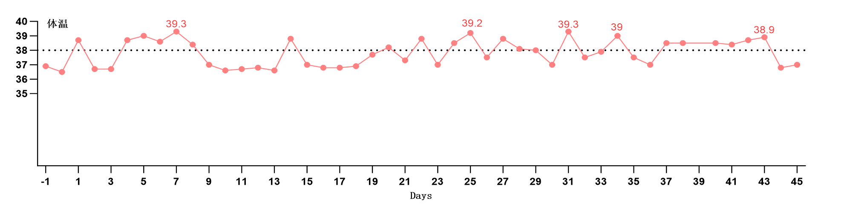
● 治疗过程
3.时间轴记录:(折线图)

Slide 11

● 诊疗体会
1.疗效评价：本例患者体温正常，感染得到控制，炎症指标恢复正常，安全性，耐受性良好，未出现相关不良反应
2.局限性：血液肿瘤患者化疗或CAR-T后抗感染，病原菌培养阳性率低，抗感染多为经验治疗，需积极控制感染避免因感染引起多脏器功能衰竭
3.结论：整体依拉环素疗效以及安全性非常确切，免疫缺陷患者中可以预防性使用，广谱覆盖各种致病菌。

Slide 12
感谢观看
敬请指导

